Slide 1
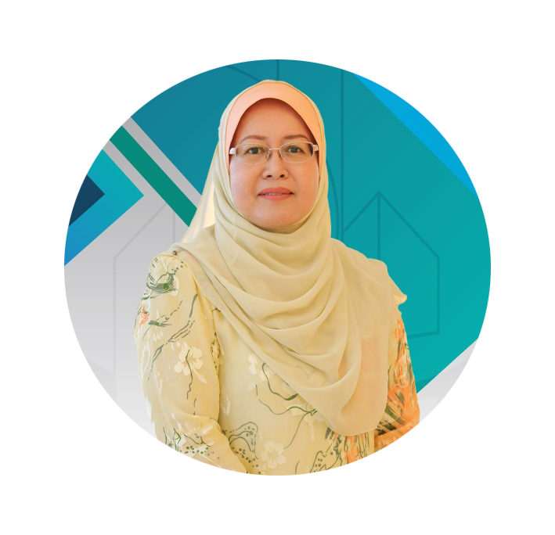
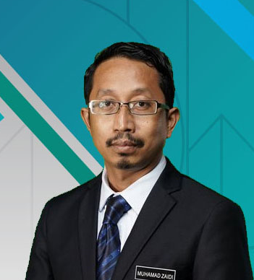
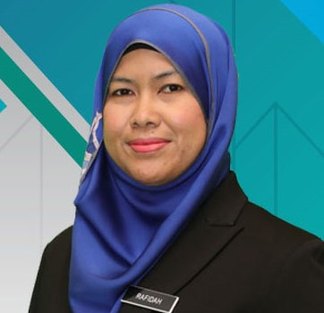
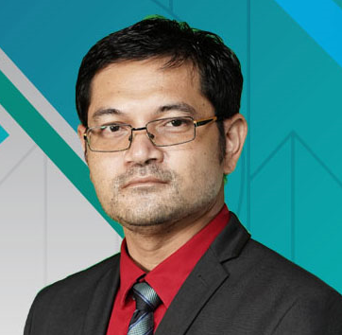
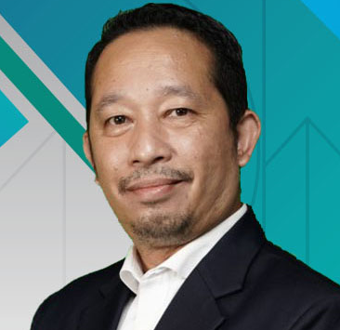
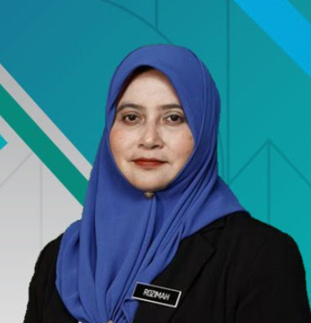
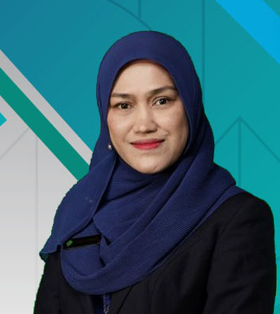
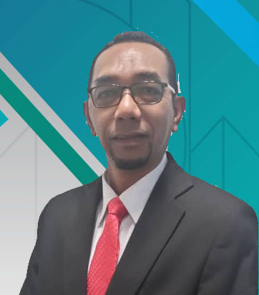
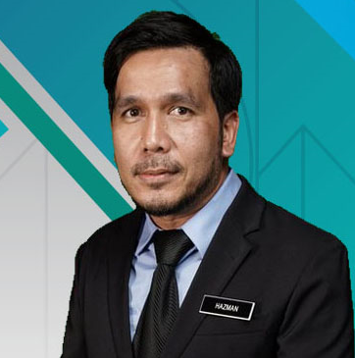
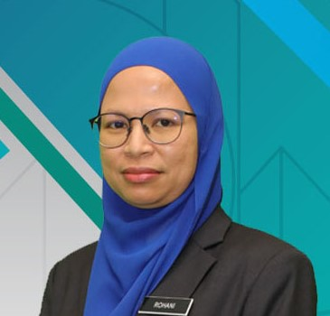
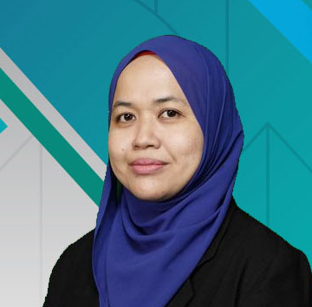
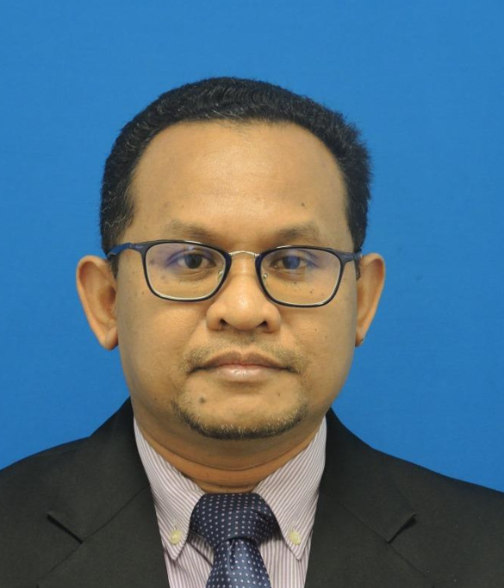
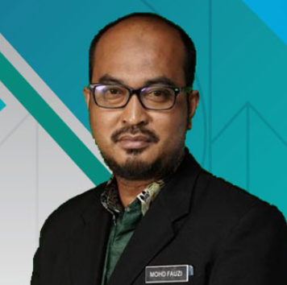
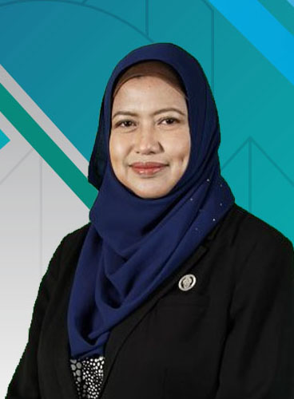
CARTA ORGANISASI PERBADANAN PUTRAJAYA
ANGGOTA PERBADANAN PUTRAJAYA
PRESIDEN PERBADANAN PUTRAJAYA
JABATAN UNDANG-UNDANG
JABATAN AUDIT DAN RISIKO
BAIZURA BINTI KAMAL
DATO' BADLISHAH BIN HAJI AHMAD
Naib Presiden / Setiausaha Perbadanan
Naib Presiden
BAHAGIAN UNDANG-UNDANG
Naib Presiden
AHMAD HILMI BIN HARUN
BAHAGIAN AUDIT DALAM
Pengarah
MUHAMAD ZAIDI BIN ABDUL WAHAB
Pengarah
JABATAN PERKHIDMATAN KORPORAT
JABATAN PERKHIDMATAN BANDAR
JABATAN PERANCANGAN BANDAR
JABATAN KEJURUTERAAN DAN PENYELENGGARAAN
JABATAN LANDSKAP DAN TAMAN
JABATAN KEWANGAN
SHAMSHUL JOEHARI BIN ZAINAL MOKHTAR
NIK SHUKRI BIN NIK SOH
TPr. SALMAH BINTI HJ SALMAN
Ir. MARZUKI BIN ABDULLAH
LAr. HASLINDA BINTI KHALID
SUHAILA BINTI ELEAS
Naib Presiden Kanan
Naib Presiden
Naib Presiden
Naib Presiden
Naib Presiden
Naib Presiden
BAHAGIAN SUMBER MANUSIA
BAHAGIAN PERKHIDMATAN KOMUNITI & SUKAN
BAHAGIAN KAWALAN PERANCANGAN & PEMBANGUNAN
BAHAGIAN PENGURUSAN PROJEK
BAHAGIAN PERANCANGAN DAN PEMBANGUNAN TAMAN
BAHAGIAN PENGURUSAN KEWANGAN
RAFIDAH BINTI MOHAMAD SAHAT
MOHD ALI BIN JUSOH
NORAZLE BIN AB MALEK
MOHD HAFIZ BIN ABDUL KHALEK
MUSTAFA KAMAL BIN ISMAIL
MUHAMAD ZULKIFLI BIN ZAINUDDIN
Pengarah
Pengarah
Pengarah
Pengarah
Pengarah
Pengarah
BAHAGIAN PENTADBIRAN
BAHAGIAN PELESENAN
BAHAGIAN PEMBANGUNAN MAMPAN DAN PERUMAHAN
BAHAGIAN JALAN
BAHAGIAN REKREASI DAN OPERASI TAMAN
BAHAGIAN PENILAIAN DAN PESURUHJAYA BANGUNAN
JEFFRI BIN MUSTAPA
ROZIMAH BINTI WAHID
TPr NOOR SITA BINTI ABBAS
MEGAT AHMAD TARMIZI BIN CHE AINI
LAr. AIDA FARISA BINTI EBRAHIM @ IBRAHIM
SR. SITI AZZAH BINTI ABDUL RAZAK
Pengarah
Pengarah
Pengarah
Pengarah
Pengarah
Pengarah
BAHAGIAN TEKNOLOGI MAKLUMAT DAN KOMUNIKASI
BAHAGIAN KESIHATAN PERSEKITARAN
BAHAGIAN ALAM SEKITAR, TASIK DAN WETLAND
BAHAGIAN PENGURUSAN FASILITI
BAHAGIAN PENGURUSAN DAN PENYELENGGARAAN LANDSKAP
BAHAGIAN KONTRAK DAN UKUR BAHAN
AMRAN BIN ASHAARI
Dr. MOHD HELMI BIN ABDUL HAMID
RUHSELAH BINTI HAJI ISMAIL
IR. MUHAMAD ZUBIR BIN SARAN
HAZMAN BIN MD ZAKI
ROHANI BINTI ABU BAKAR
Pengarah
Pengarah
Pengarah
Pengarah
Pengarah
Pengarah
BAHAGIAN KOMUNIKASI KORPORAT
BAHAGIAN PENGUATKUASA
BAHAGIAN KAWALAN BANGUNAN DAN REKABENTUK BANDAR
BAHAGIAN TRAFIK DAN PENGANGKUTAN AWAM
BAHAGIAN BOTANI
BAHAGIAN ANAK SYARIKAT, KAWALAN KREDIT DAN HASIL
SITI FADILAH BINTI RAMLI
MOHD FAUZI BIN ISMAIL
ZAINAL ARIFIN BIN BASERI
MOHD TAJUDDIN BIN IDRIS
AMINUDIN BIN ABD. HAMID
Pengarah
Pengarah
Pengarah
MOHD SUZILAN BIN SAHAK
Pengarah
Pengarah
Pengarah
BAHAGIAN PENGURUSAN STRATEGIK
BAHAGIAN PENGURUSAN HORTIKULTUR
NORLIANA AKIDA BINTI ABD RAHIM
Lar. HARIS BIN KASIM
Pengarah
Pengarah
BAHAGIAN KOMERSIAL DAN PELABURAN
TENGKU AINA BINTI TENGKU ISMAIL SHAH
Pengarah

